Slide 1


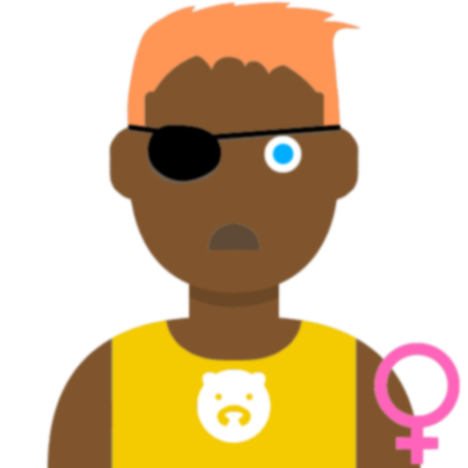
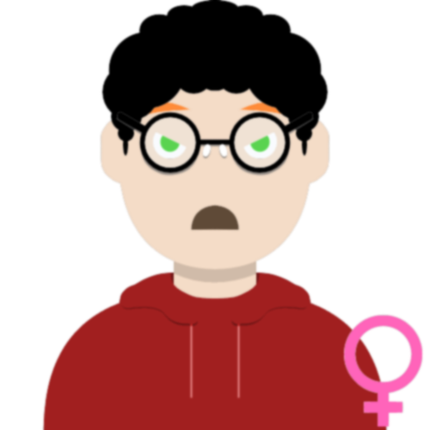

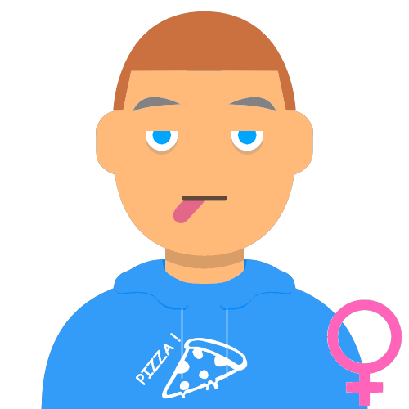
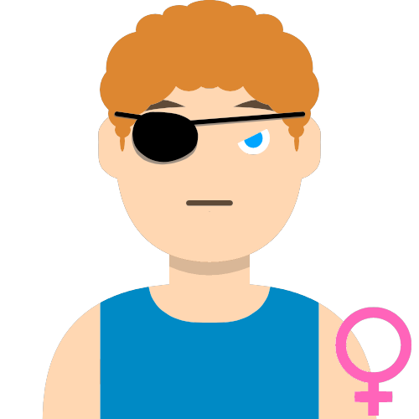


TPI présenté par Sacha Leone

Slide 2

Sommaire
Contexte

Slide 3
Sommaire
Outils
Contexte

Slide 4
Sommaire
Développement
Contexte
Outils

Slide 5
Sommaire
Livrable
Contexte
Outils
Développement

Slide 6
Sommaire
Conclusion
Contexte
Outils
Développement
Livrable

Slide 7

Sommaire
Contexte
Outils
Développement
Livrable
Conclusion

Slide 8
Contexte
TPI
Supérieur professionnel : Schenk Stéphane
110 périodes
08.04 jusqu’au 23.05
Projet informatique
Documentation
Cahier des charges, planification, rapport, journal de travail
Présentation finale

Slide 9
Contexte
Outils
Développement
Livrable
Conclusion

Slide 10
Outils
Programmation
C#
Langage de programmation

Slide 11




Outils
Programmation
Bibliothèque (C) (Raylib-cs, binding C#)
Développement de jeux-vidéos
Rendu 2D/3D, audio, entrées utilisateurs, etc…
Éditeur de code
Création de classes
Build de la solution

Slide 12


Outils
Stockage et recherche
Gestion de code source
Hébergement et partage de projets
Recherches sur le web
Rédaction des commentaires
Debug
ChatGPT

Slide 13

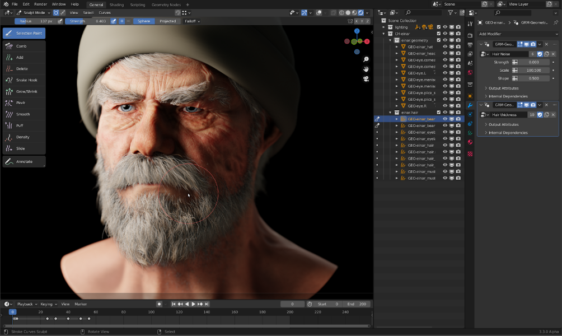

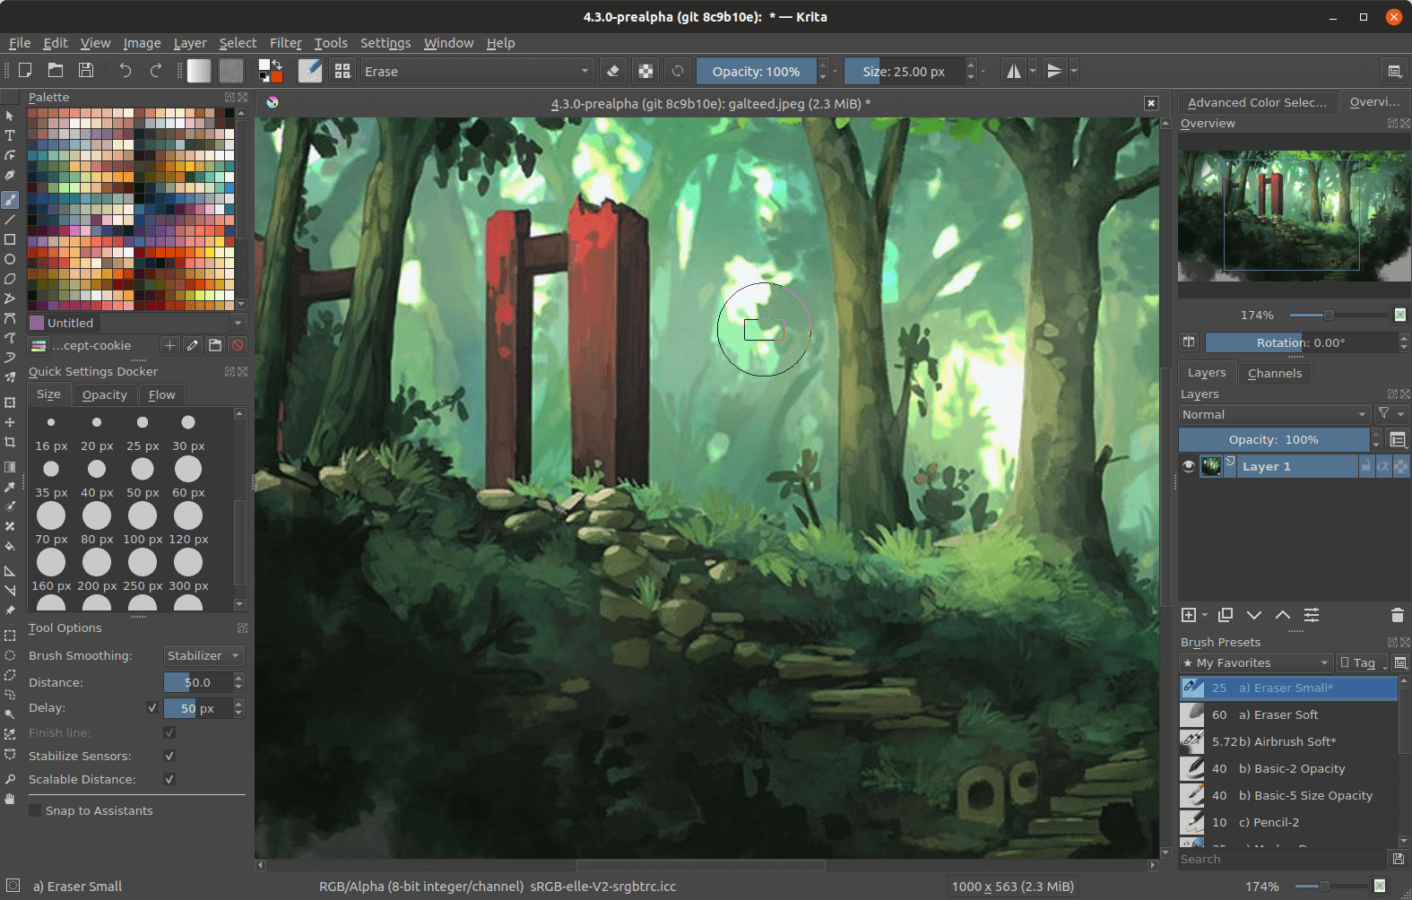
Outils
Graphisme
Modélisation d’objets 3D
Sculpture
Animation
Blender
Dessin digital
Textures
UX/UI
Krita

Slide 14


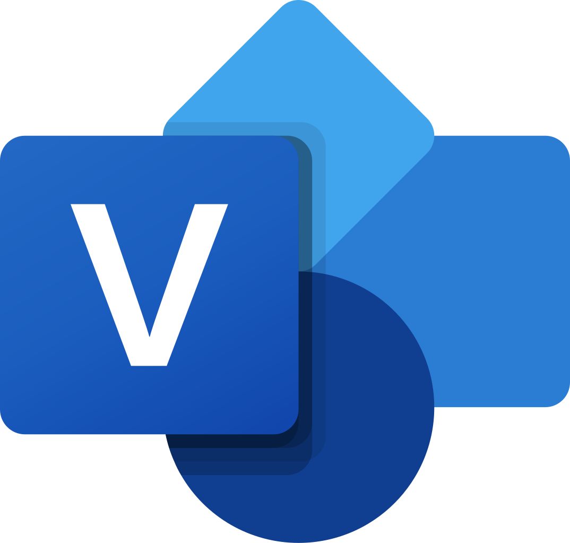

Outils
Documentation
Rédaction
Planification
Schémas
Présentation

Slide 15
Contexte
Outils
Développement
Livrable
Conclusion

Slide 16
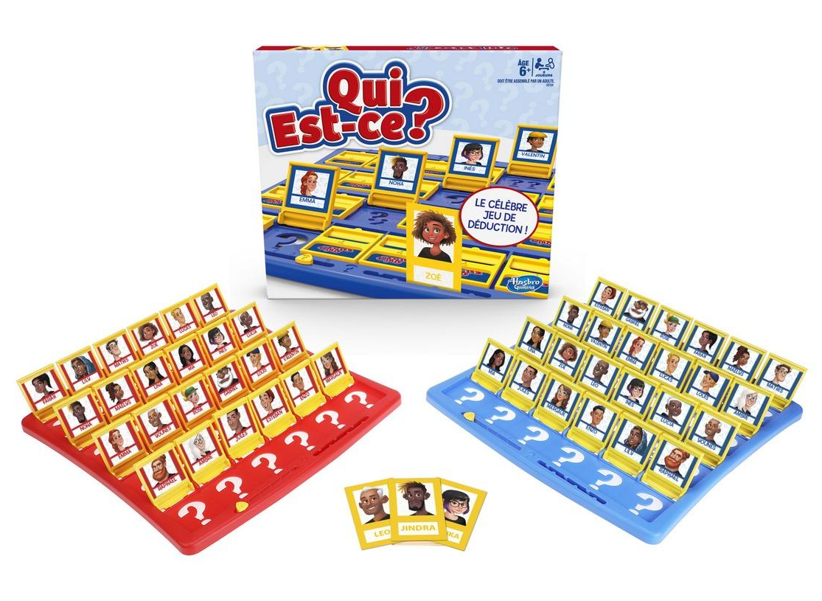
Développement
Analyse
Thème :
Jeu de société, «Qui est-ce ?»
But du jeu: Être le premier à deviner le personnage de l’adversaire en posant une question éliminatoire à chaque tour.
Exemple :
-Ton portrait, a-t-il des lunettes ?
-Non !
*Élimination des portraits avec des lunettes*

Slide 17
Développement
Analyse
Inconvénients
Version physique
Re-jouabilité
Portraits
Position des portraits

Slide 18


Développement
Analyse
Solution
Version numérisée
Relancer une partie
Génération portraits aléatoires
Position aléatoire

Slide 19
Développement
Analyse
Défi principal
Algorithme
Génération portraits aléatoires
Pas de sosies

Slide 20

Développement
Analyse
Objectifs finaux
Relancer une partie
Générer des portraits sans sosies
Positions différentes à chaque partie
Interface responsive
UX/UI dynamique et instinctive
Jeu ludique

Slide 21
Développement
Méthodologie
5
1
Mise à jour de la planification Coûts réels
Lecture de la planification
Étapes suivantes
5
1
4
4
2
2
Rédaction du rapport
Développement Sauvegarde sur GitHub
3
3
Rédaction du journal de travail

Slide 22
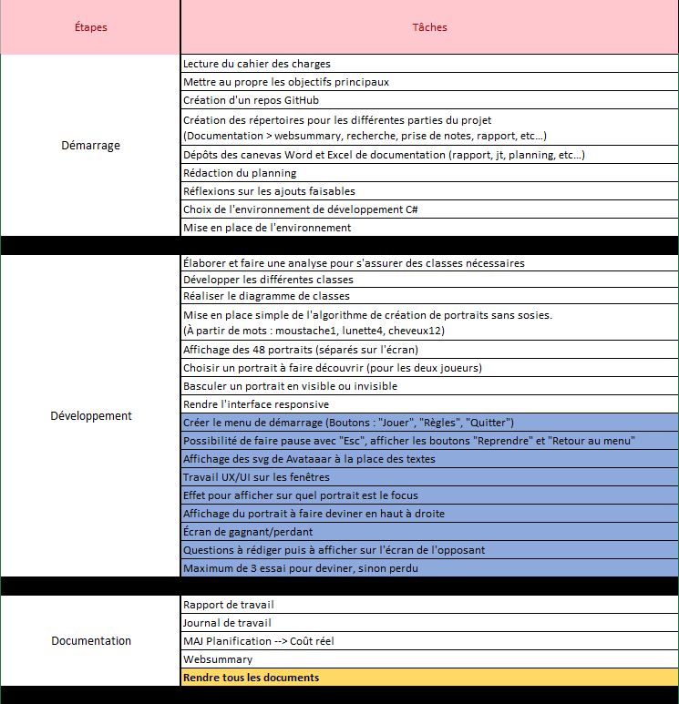
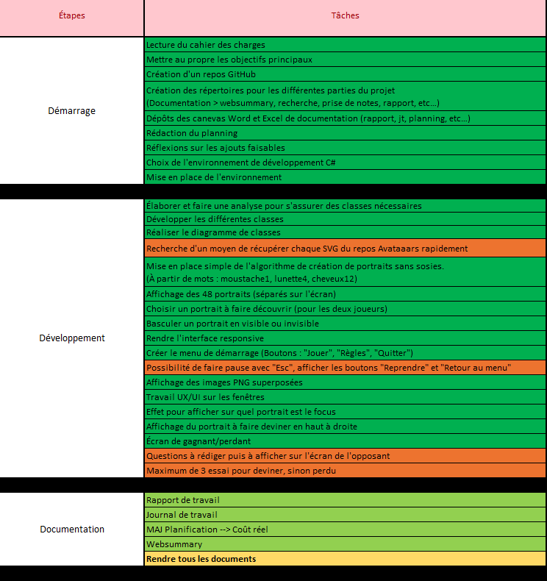
Développement
Méthodologie
Planification
Sous forme de GANTT
Coût estimé
Coût réel

Slide 23

Développement
Méthodologie
Arborescence
Solution
assets
backgrounds
Board
GameManager
Player
Portrait
PortraitGenerator
PortraitRenderer
Program
SoundManager
UIManager
fonts
icons
model3D
portrait
sfx

Slide 24

Développement
Méthodologie
Programmation orientée objets
Utilisation de classes
Communication entre objets
Responsabilités séparées
Héritage et polymorphisme
Évolution accrue

Slide 25
Développement
Méthodologie
Structurer clairement les entités du jeu
Réutiliser et faire évoluer le code facilement
Simplifier la maintenance et la collaboration
Idéale pour la création de jeux-vidéos

Slide 26

Développement
Classes
GameManager
Orchestrateur des classes

Slide 27
Développement
Classes
Au lancement de l’application
Initialize()
LoadUIAndSounds()
Lorsque l’application est active
Update()
Generate()
CheckVictory()
GameManager
Remettre les valeurs à zéro
Reset()

Slide 28

Développement
Classes
GameManager

Slide 29
Développement
Classes
UIManager
Affichage des différentes interfaces et détection des entrées utilisateur

Slide 30
Développement
Classes
Au menu principal
UpdateMenu()
Dessin des différentes interfaces
DrawMenu()
DrawGame() DrawOptions() Draw…()
Changement de variables globales MoveMouse() HideBoard() UpdateUserMaxAttributes() HandlePortraitSelection()
UIManager
Déchargement des ressources
UnloadAll()

Slide 31

Développement
Classes
UIManager
GameManager

Slide 32
Développement
Classes
SoundManager
Joue la musique et les effets sonores

Slide 33
Développement
Classes
Au lancement de l’application
SoundsLoader()
Lorsque l’application est active UpdateMusic() UpdateSFX()
SoundManager
Déchargement des ressources
StopMusic()
StopSFX()

Slide 34

Développement
Classes
UIManager
GameManager
SoundManager

Slide 35
Développement
Classes
Player
Le joueur ou l’utilisateur

Slide 36
Développement
Classes
Au lancement de l’application
Constructeur
Player(portraits, id)
Lorsque une partie est active GetRemainingPortrait()
Player
Remettre les valeurs à zéro
Reset()

Slide 37

Développement
Classes
Particularité
Player
Board
Contient les portraits du joueur

Slide 38

Développement
Classes
Player
UIManager
GameManager
SoundManager

Slide 39
Développement
Classes
Portrait
Le portrait généré

Slide 40
Développement
Classes
Lorsqu’il est généré
GetDNA()
IsSimilarTo()
Clone()
Portrait

Slide 41


Développement
Classes
Player
UIManager
GameManager
SoundManager
Portrait

Slide 42
Développement
Classes
PortraitGenerator
Le générateur de portrait aléatoire (par pièces)

Slide 43
Développement
Classes
Lorsqu’une partie est démarrée
GeneratePortraits()
CreateRandomPortrait()
GetRandomAsset()
GetRandomName()
PortraitGenerator

Slide 44

Développement
Classes
Player
UIManager
GameManager
SoundManager
Portrait
PortraitGenerator

Slide 45
Développement
Classes
PortraitRenderer
L’assemblage du portrait généré en une seule texture

Slide 46
Développement
Classes
Avant l’affichage
LoadPortraitTextures() LoadValidTextures()
À l’affichage
DrawPortraits()
GenerateAndAssignPortraitTexture()
PortraitRenderer
Déchargement des ressources
UnloadAll()

Slide 47
Développement
Classes
Player
UIManager
GameManager
SoundManager
Portrait
PortraitRenderer
PortraitGenerator

Slide 48
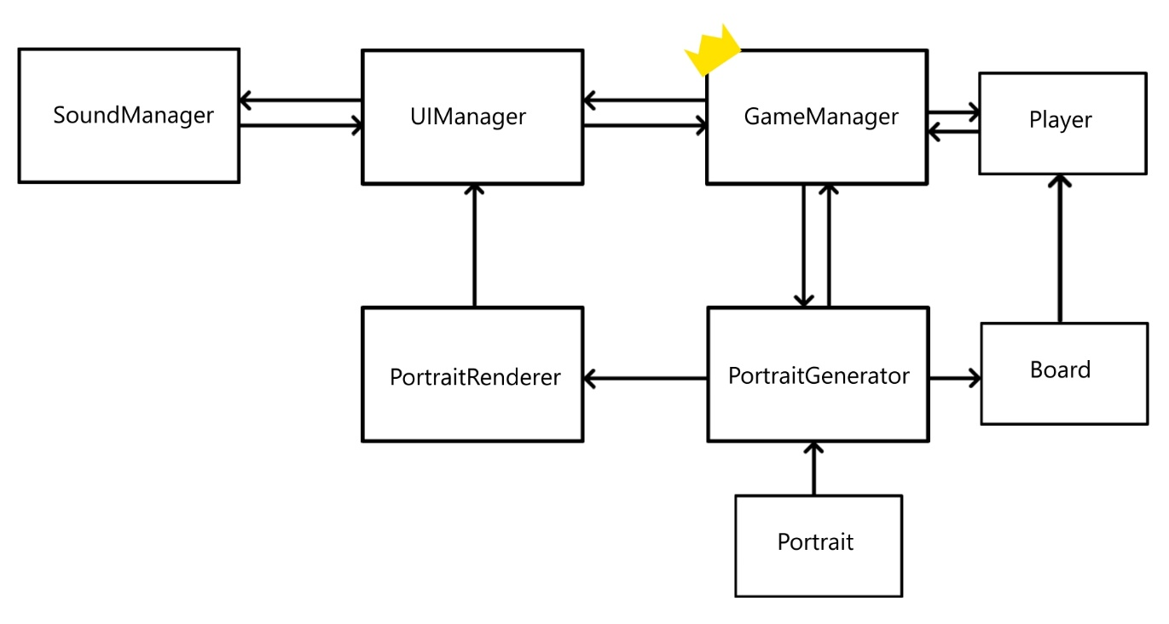
Développement
Classes

Slide 49


Pause mentale et hydratation

Slide 50
Développement
Algorithme
ID
Name
Skin
Clothes
Logo
Eyebrows
Eyes
Beard
Glasses
Hair
Mouth
Gender
Portrait

Slide 51
Développement
Algorithme
GetRandomAsset()
Sélection d’une texture aléatoire pour chaque attribut (Peau, bouche, yeux, genre, etc…)
GetRandomName()
Sélection d’un nom aléatoire dans la liste de noms du genre choisi
CreateRandomPortrait(24) Création de 24 portraits
IsSimilarTo()
Vérification de ressemblance
portraits.Add(newPortrait) Enregistrement dans la liste des portraits

Slide 52
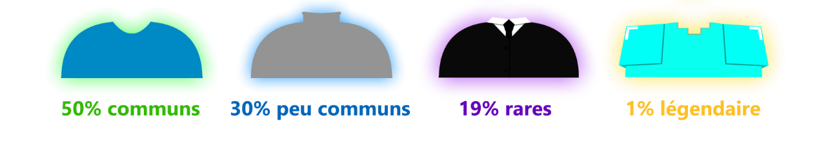
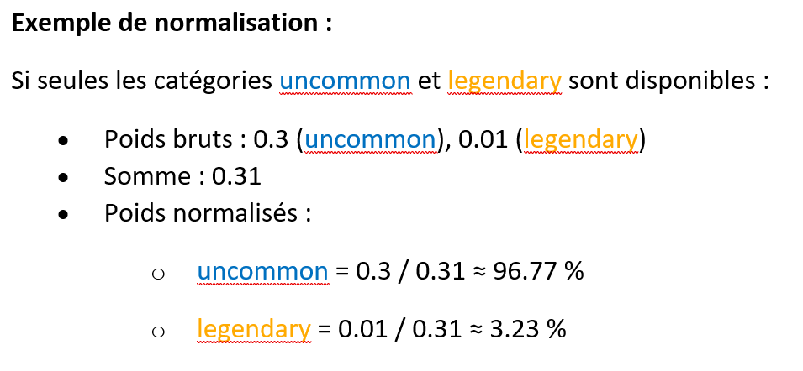
Développement
Algorithme
La sélection n’est pas totalement aléatoire
Système de rareté
GetRandomAsset()
Exemple avec les vêtements
Si une rareté n’est pas présente dans le répertoire
Rééquilibrage du poids des raretés

Slide 53
Développement
Algorithme
GetRandomAsset()
Sélection d’une texture aléatoire pour chaque attribut (Peau, bouche, yeux, genre, etc…)
GetRandomName()
Sélection d’un nom aléatoire dans la liste de noms du genre choisi
CreateRandomPortrait(24) Création de 24 portraits
IsSimilarTo()
Vérification de ressemblance
portraits.Add(newPortrait) Enregistrement dans la liste des portraits

Slide 54
Développement
Algorithme
Est un homme
Vrai
Faux
GetRandomName()
Piocher un nom d’homme
Piocher un nom de femme
Si le nom != ancien nom
Vrai
Faux
Retourne le nom
Re-piocher

Slide 55
Développement
Algorithme
GetRandomAsset()
Sélection d’une texture aléatoire pour chaque attribut (Peau, bouche, yeux, genre, etc…)
GetRandomName()
Sélection d’un nom aléatoire dans la liste de noms du genre choisi
CreateRandomPortrait(24) Création de 24 portraits
IsSimilarTo()
Vérification de ressemblance
portraits.Add(newPortrait) Enregistrement dans la liste des portraits

Slide 56
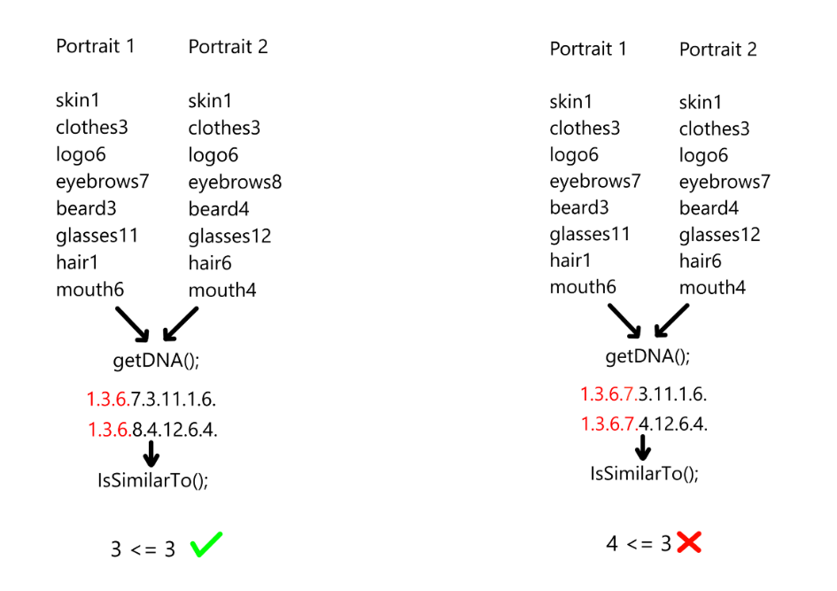
Développement
Algorithme
IsSimilarTo()

Slide 57
Développement
Algorithme
GetRandomAsset()
Sélection d’une texture aléatoire pour chaque attribut (Peau, bouche, yeux, genre, etc…)
GetRandomName()
Sélection d’un nom aléatoire dans la liste de noms du genre choisi
CreateRandomPortrait(24) Création de 24 portraits
IsSimilarTo()
Vérification de ressemblance
portraits.Add(newPortrait) Enregistrement dans la liste des portraits

Slide 58
Développement
Algorithme
portraits.Add(newPortrait) Enregistrement dans la liste des portraits
X 24
duplicates = portraits.Select(p => p.Clone()).ToList(); portraits.AddRange(duplicates); Clonage de la liste des portraits
Total des portraits : 48

Slide 59
Contexte
Outils
Développement
Livrable
Conclusion

Slide 60
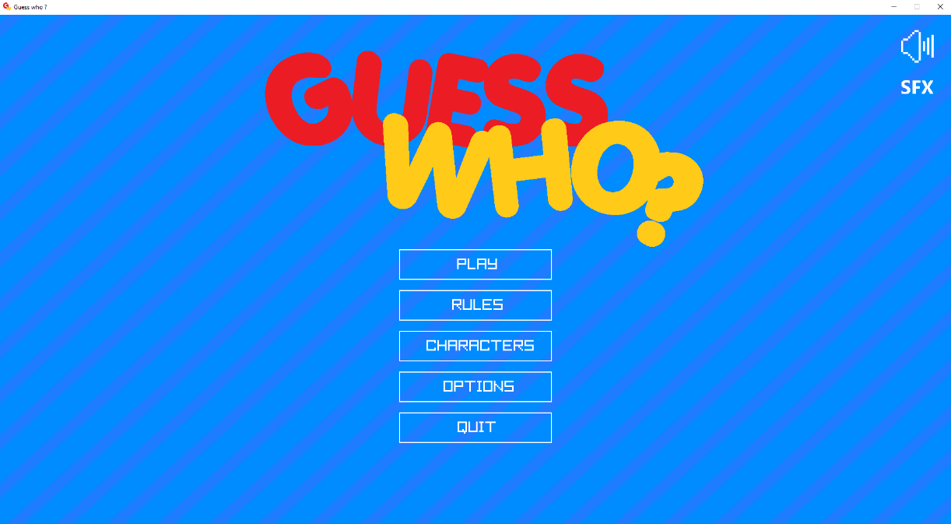
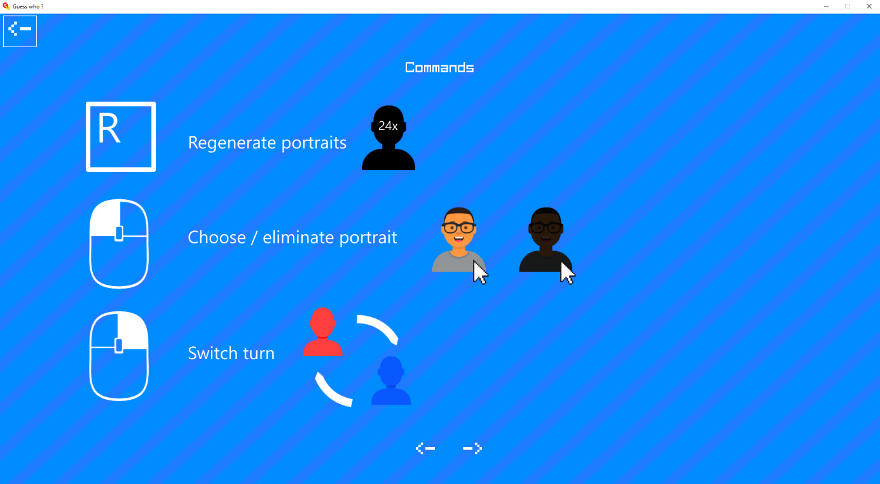
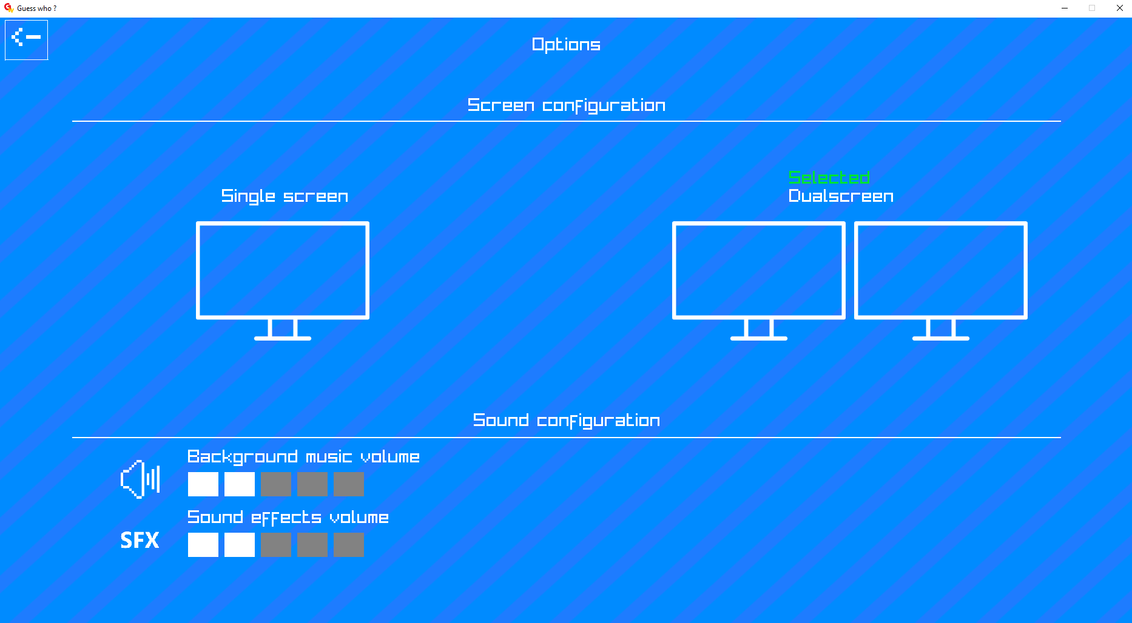
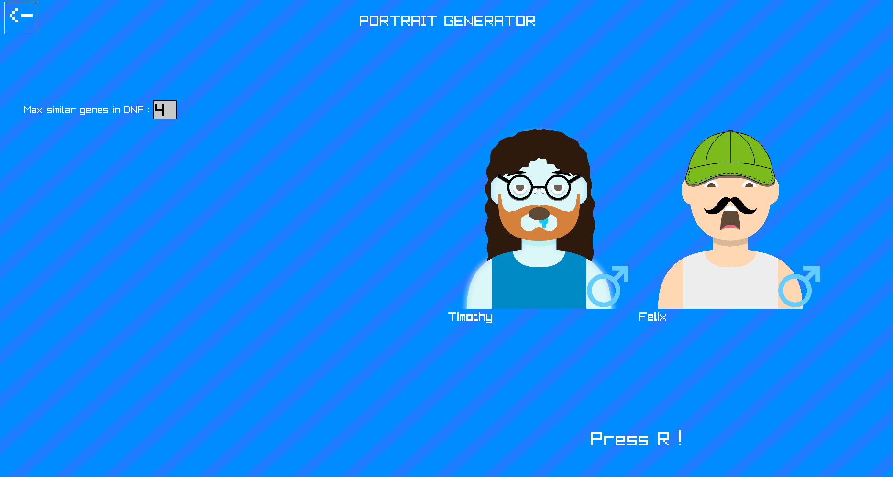
Livrable
Interfaces

Slide 61

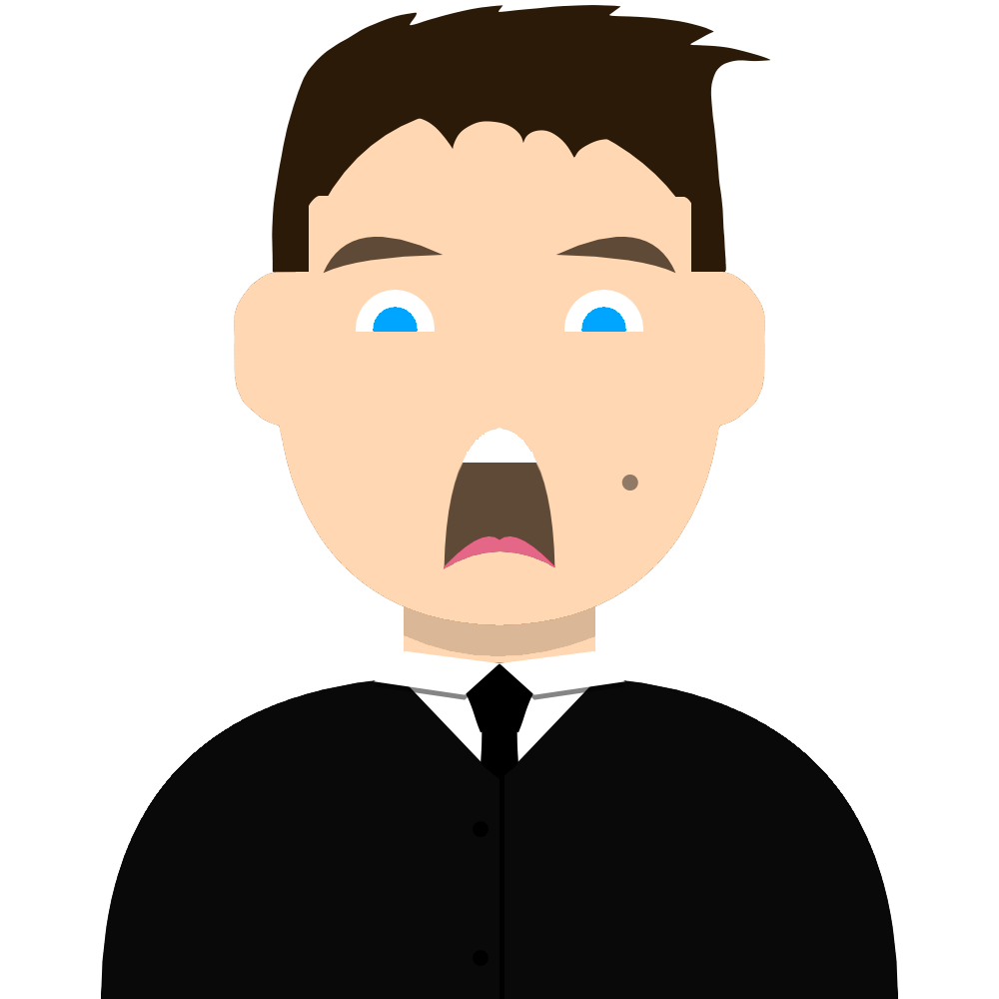


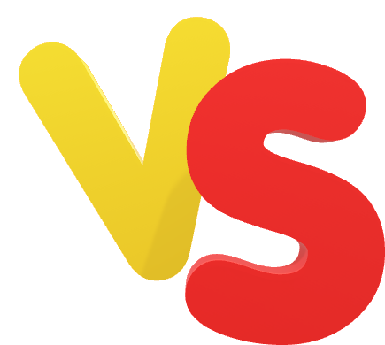
Livrable
Démonstration
M. Del Torchio
M. Jeanmaire

Slide 62


Livrable
Résultat
Objectifs finaux
Relancer une partie
Générer des portraits sans sosies
Positions différentes à chaque partie
Interface responsive
UX/UI dynamique et instinctive
Jeu ludique

Slide 63
Contexte
Outils
Développement
Livrable
Conclusion

Slide 64
Conclusion
Problèmes rencontrés
«48 portraits différents» faux, 24 portraits différents dupliqués
Tentative de récupérer les SVG de «Avatars-generator»
Nouveaux dossier/fichiers > «Toujours copier» pour apparaître dans le Debug/Release
Bug d’affichage, textures clandestines
Système de rareté incohérent lorsqu’une rareté n’était pas présente

Slide 65
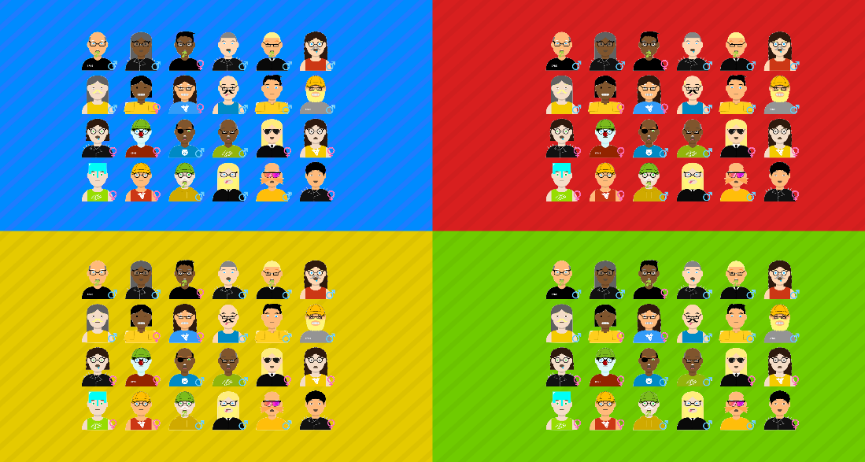
Conclusion
Futur de l’application
Mode multijoueur

Slide 66
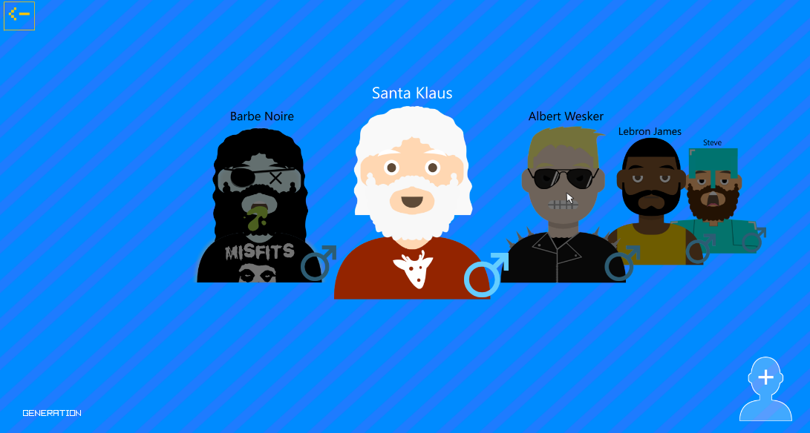
Conclusion
Futur de l’application
Créateur de portrait

Slide 67
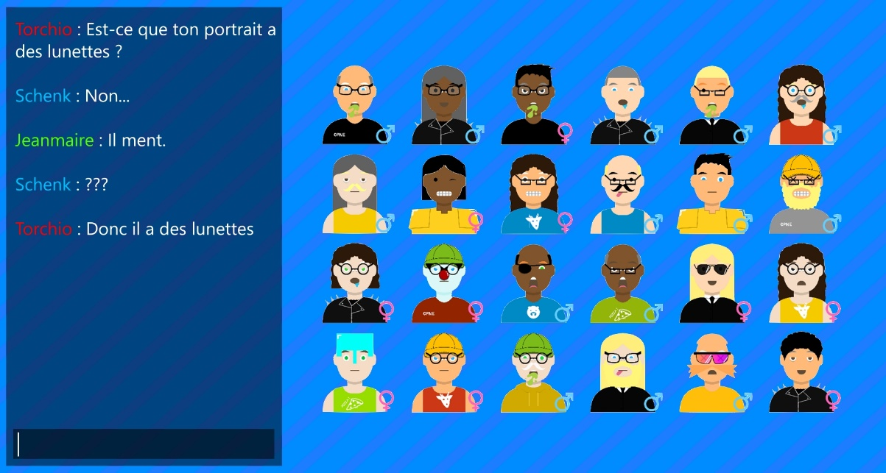
Conclusion
Futur de l’application
Mode en ligne

Slide 68



Conclusion
Futur de l’application
Système multilingue
Personnages à débloquer
Deux souris et deux curseurs

Slide 69


Conclusion
Avis personnel

Slide 70
Merci pour votre écoute
Des questions ?
TPI présenté par Sacha Leone

Slide 71
Sources
Avataaars Generator Créé par Fang-Pen Lin. Générateur SVG d’avatars personnalisés, utilisé comme base d’inspiration graphique. https://getavataaars.com/ Utilisé dans le jeu comme référence esthétique et pour comprendre les logiques de composition modulaire de portraits.
Undertale (jeu vidéo) Développé par Toby Fox. Musiques et effets sonores issus de ce jeu ont été temporairement utilisés dans un cadre strictement pédagogique. https://en.wikipedia.org/wiki/Undertale
Raylib Librairie C/C++ de rendu 2D/3D, utilisée ici via le binding Raylib-CS en C#. https://www.raylib.com/ Fournit le moteur graphique, le support audio, la gestion des textures et du clavier.

Slide 72
Sources
GitHub Stockage du projet, versioning des sources, documentation, commits, et synchronisation multi-périphériques. https://github.com/
Visual Studio 2022 Environnement de développement intégré utilisé pour coder l’application.
Krita Logiciel open-source de création graphique. Utilisé pour dessiner, exporter et dériver les textures (via un script Python). https://krita.org/fr/

Slide 73
Sources
Excel & Word Excel : planification GANTT, suivi du projet. Word : rédaction du rapport, mise en page des livrables.
Visio Création de diagrammes d’architecture logicielle, classes et états.
ChatGPT Support technique, relecture de code, explication de concepts, aide à la génération de documentation technique. https://chatgpt.com/
Stack Overflow, YouTube Aide à la résolution de bugs spécifiques, à la recherche de solutions pour l’affichage 2D, le traitement d’assets ou la gestion d’erreurs. https://stackoverflow.com/questions

